Slide 1
D問題 アニペロ2012
原案・ライタ：伊藤
テスタ：西出

Slide 2
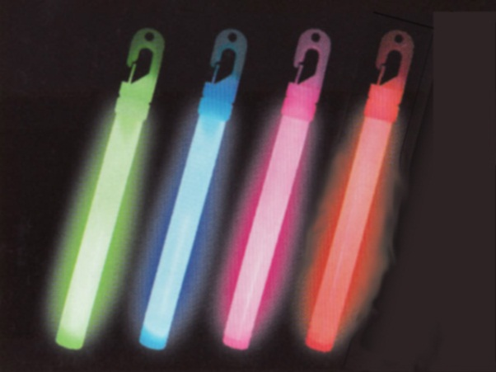
問題概要
ライブで上手くサイリウムを使用して、得られる 最大満足度を求める問題
サイリウムを最大50本持っている
1曲終わるごとに明るさのレベルが1減る
2曲終わったら廃棄
最大8本同時に振れる
曲が最大50曲かかる
各曲で、レベル2を振るか、レベル1を振るか、何も サイリウムを振らないかで満足度の上昇度が違う
結果の満足度はマイナスであることもあるので注意

Slide 3
解法 (1/3)
DPで解けます
dp[何曲目(50)][新品の本数(50)] [レベル2の本数(8)][レベル1の本数(8)] = 最大満足度
空間計算量：O(50^2 * 8^2)
時間計算量：O(50^2 * 8^3)
各曲の始めに、何本新品を折るかというループが必要なので、 余計に8が掛る
レベル2とレベル1の本数が8までしか必要ないのは、それより多くサイリウムを折っていても無駄だから
サイリウムは、同時に8本までしか持てないという条件

Slide 4
解法 (2/3)
曲で使うサイリウムを決めるときは以下のパターン
レベル2だけを振る
レベル1だけを振る
レベル2とレベル1を一緒に振る
何も振らない
↑のパターンの中で、最も満足度を上昇させられ そうなパターンを選択する
今あるレベル2のレベル1の数を越えて使わない ように注意

Slide 5
解法 (3/3)
dp[何曲目(50)][新品の本数(50)] [レベル2の本数(50)][レベル1の本数(50)] = 最大満足度
これでもメモリに収まるので大丈夫
AOJのハイパースペックなら、O(50^5)でも通るかも
サイリウムの数の上限が50ということを考えれば、 ループ数はかなり減るので通りそう
dp[?][30][20][10]
サイリウムの数の合計が50を越えているのでループ切れる

Slide 6
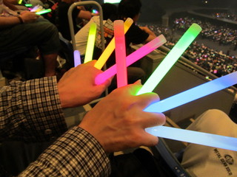
他
アニサマ2012
サイリウムを何本買おうか、戦略を考えつつ作った問題
もともとは、明るさだけじゃなくて色 も考えて強実装にする予定だった
同時に振れるのが最大8本なのは 何故か（バルログという持ち方）→
類題
AOJ 2285 : 2011年ver.もあるのでよかったら解いてね

Slide 7
提出状況
First Accept : ichyo
会場First Accept : tetsuyaake
Accept / Submit : 14 / 43

